Slide 1

数据分析与统计建模
Data analysis and mathematical modeling
组 员：张肖、吴迪、孙玉林、李姝
指导老师：杨明、宋娜

Slide 2

1
问题描述
目 录
2
求解流程
3
数据探索
4
数据预测准备
5
随机森林回归模型
6
梯度提升机回归模型
7
预测模型回归对比

Slide 3

数据分析与统计建模
PART ONE
问题描述

Slide 4

数据分析与统计建模
宾堡集团邀请kagglers开发一个模型，这个模型能够根据历史销售数据来准确预测库存需求。
宾堡集团的库存需求--
最大限度地提高销售和最大限度地减少烘焙食品的退回
Bimbo必须在沿其墨西哥45000条航线上超过100万家商店的货架上，对满足日常消费者对新鲜烘焙产品的需求量有着近似的估算。
同时需要预测在规定的一周里，特定的商店中产品的供应量和市场需求量。

Slide 5


数据分析与统计建模
注意事项：
（1）训练和测试数据集在时间的基础上被分割，以及公共和私人的排行榜(积分榜)数据分割。有可能是产品在训练集里，而不存在在测试集里。这是库存数据的预期行为，因为在任何时间都有新的产品被出售。
（2）调整后的需求（demanda_uni_equil）总是> = 0由于需求应该是0或者一个正数。（销售量－退回量）数据有时为负值的原因是，有时退回记录会延续几周。

Slide 6
数据分析与统计建模
PART TWO
求解流程

Slide 7
数据分析与统计建模
问题分析
数据预处理
数据探索
数据预测
机器学习预测

Slide 8






数据分析与统计建模
数据探索主要包括：
销售路线
销售地点
销售渠道
星期数据探索
客户、产品
销售站数据

Slide 9
数据分析与统计建模
PART THREE
数据探索

Slide 10
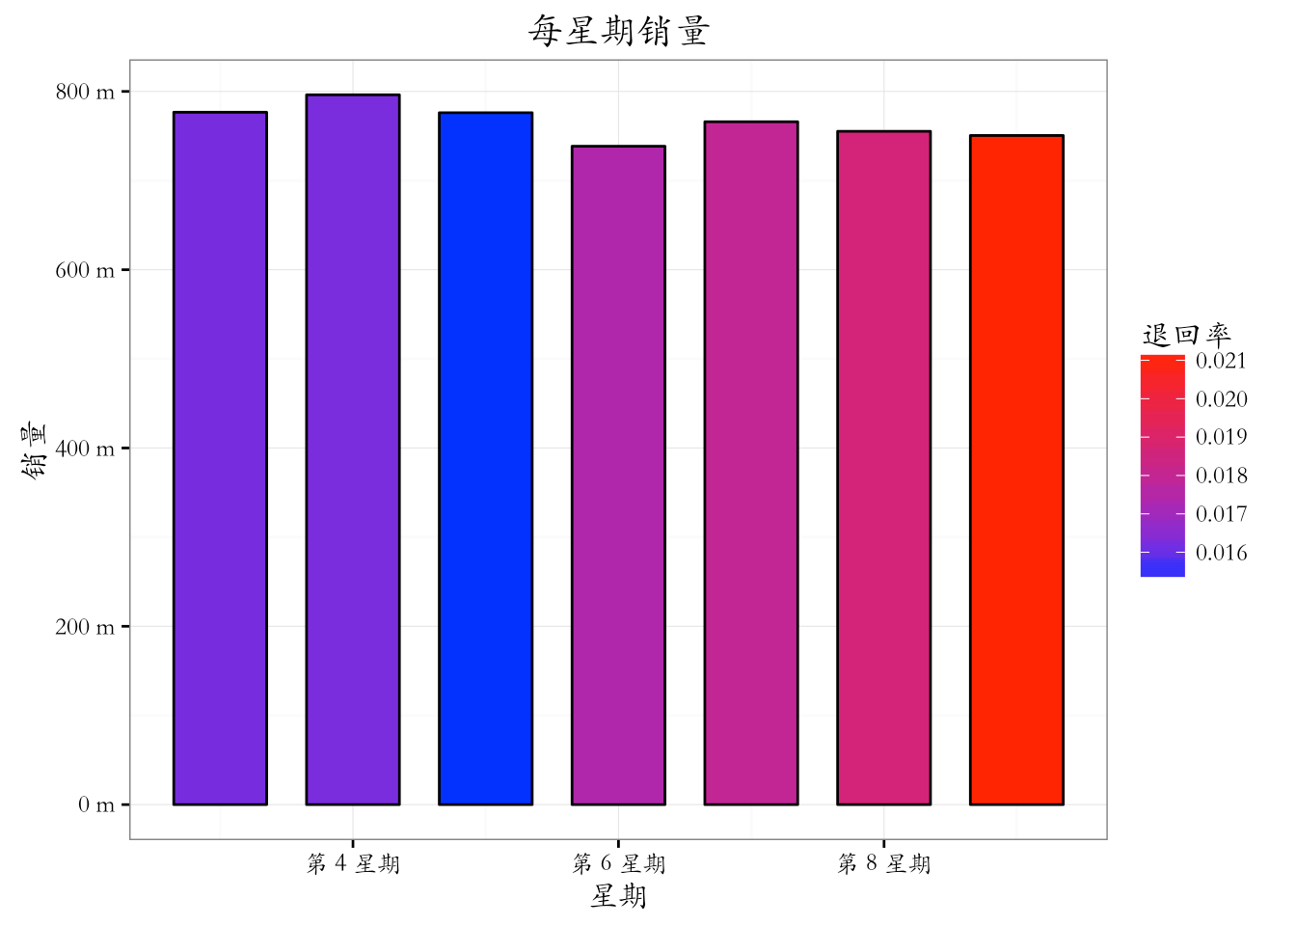
数据分析与统计建模
按照星期划分的数据探索
每周的销售量相对较平均
退回率：第五周最小，第9周最大
随着周数的增长，产品退回率越来越大，说明产品退货率有逐渐增加的趋势

Slide 11
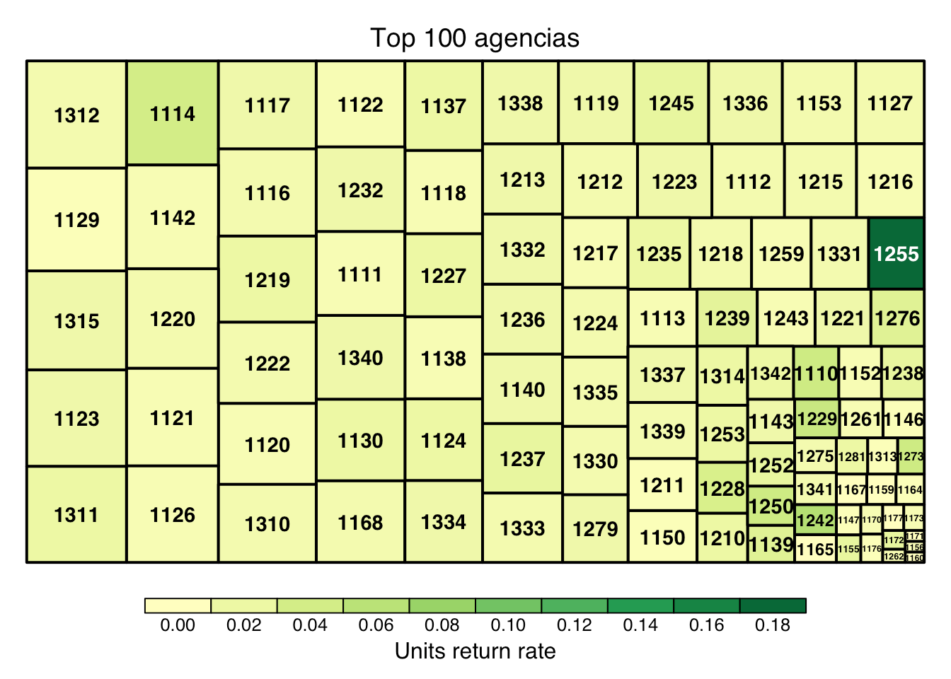
数据分析与统计建模
销售站的数据探索
552个销售站中销量前100的销售站销售情况及退回率分析
ID为1312、1129的销售站销量最大，退货率比较低
ID为1250、1139的销售站则销量较小，退货率稍高
ID为1255的销售站退回率最高，近达18%
整体上，销量越小的销售站退货率就越大

Slide 12
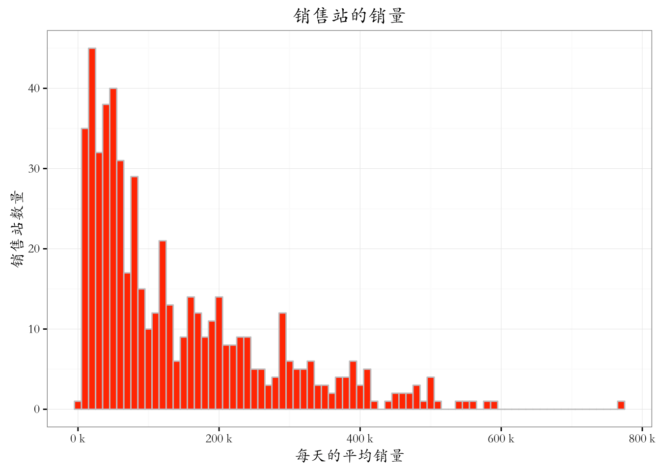
数据分析与统计建模
销售站的数据探索
销售站每天的平均销量的分布情况分析
分布相对较集中

Slide 13
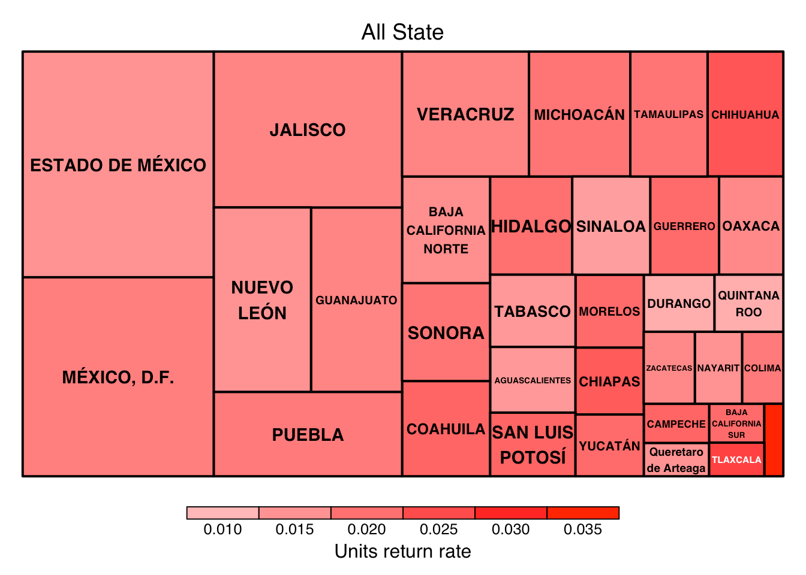
数据分析与统计建模
销售地点（州）的数据探索
33个州每个州的销售情况及退回率分析
ESTADD DE MEXICO销量最高，退回率相对较低
销售量最小的州退回率也最高

Slide 14
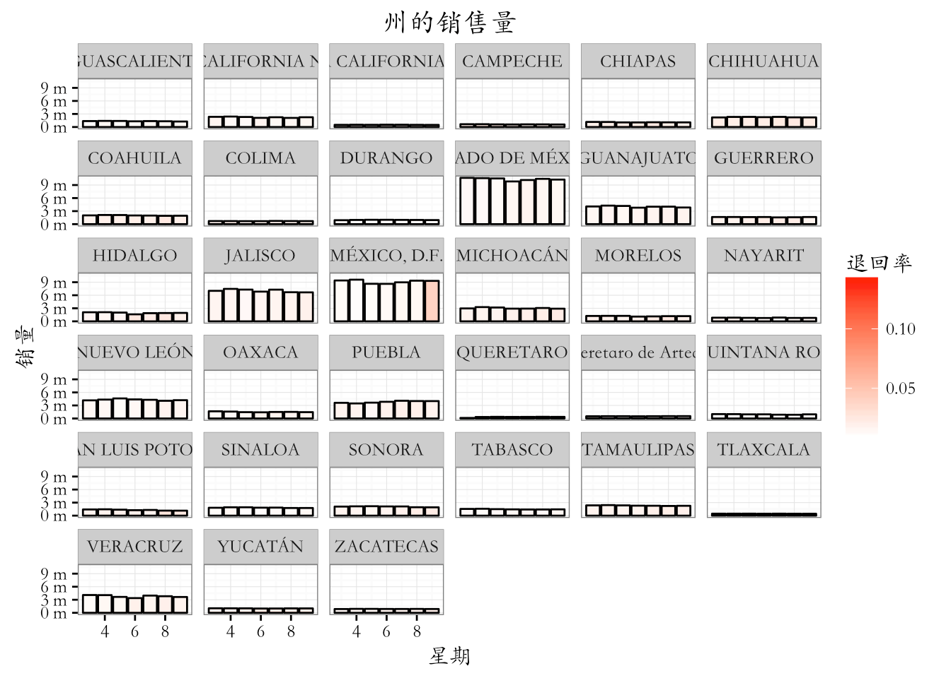
数据分析与统计建模
销售地点（州）的数据探索
33个州每个州每星期的销售情况及退回率分析
个别州的销量明显高于其他州
七周内每个州的销量分布及退回率基本维持在同一水平，退货率比较低

Slide 15
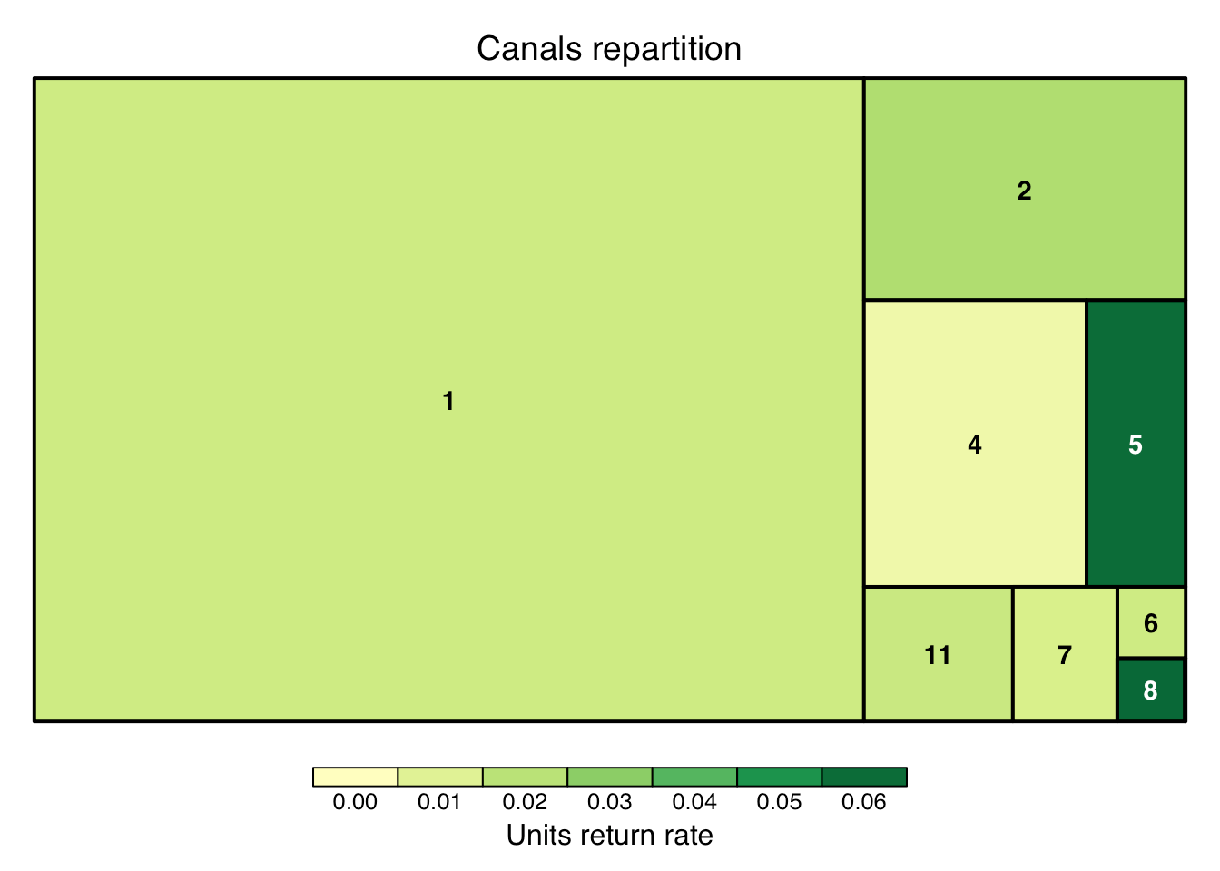
数据分析与统计建模
销售渠道的数据探索
9条销售渠道的销售情况及退回率分析
销售渠道1的销量最大
销售渠道4的产品销售方式更好

Slide 16
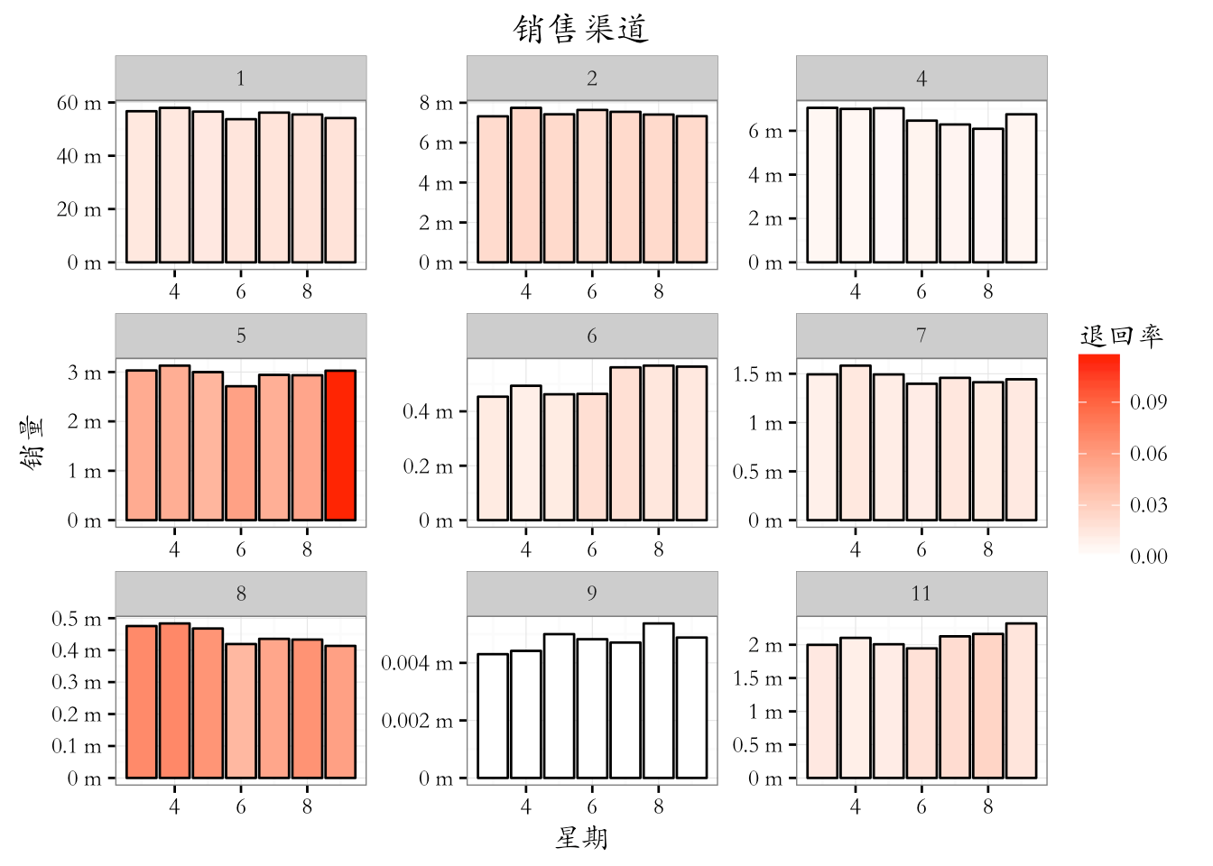
数据分析与统计建模
销售渠道的数据探索
9条销售渠道每星期的销售情况及退回率分析
每种销售渠道每个星期的销量都维持在一个相对稳定的水平上
不同渠道的销量差距较大
退回率各有差异

Slide 17
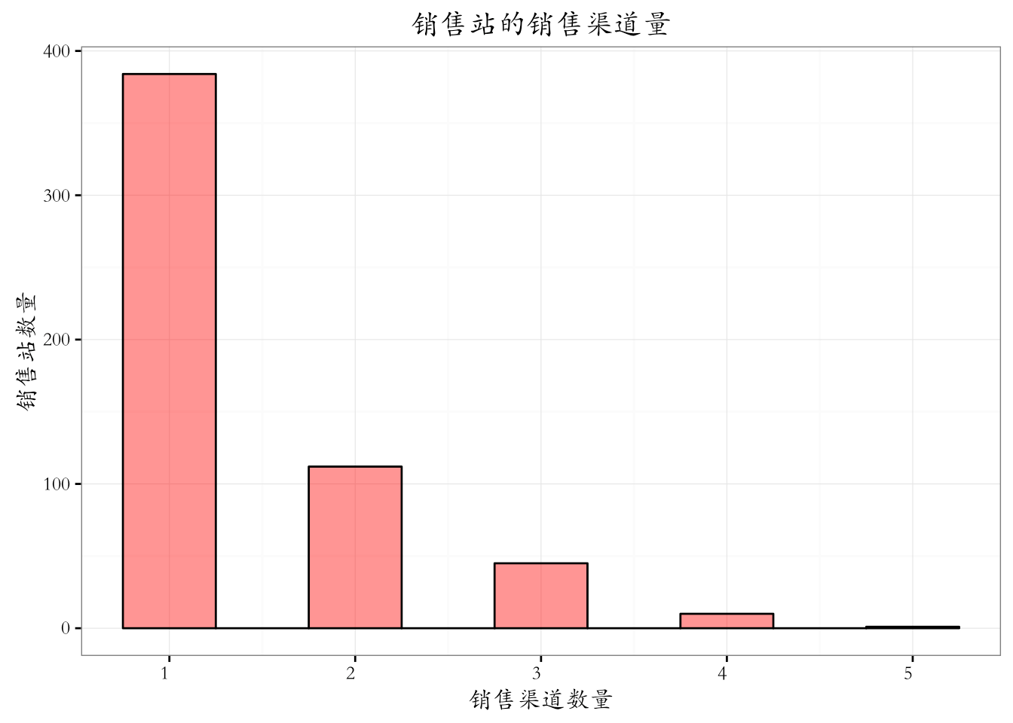
数据分析与统计建模
销售渠道的数据探索
各个销售渠道和销售站之间的关系
将近400个销售站只有1条销售渠道
不到50个销售站有超过三条的销售渠道

Slide 18
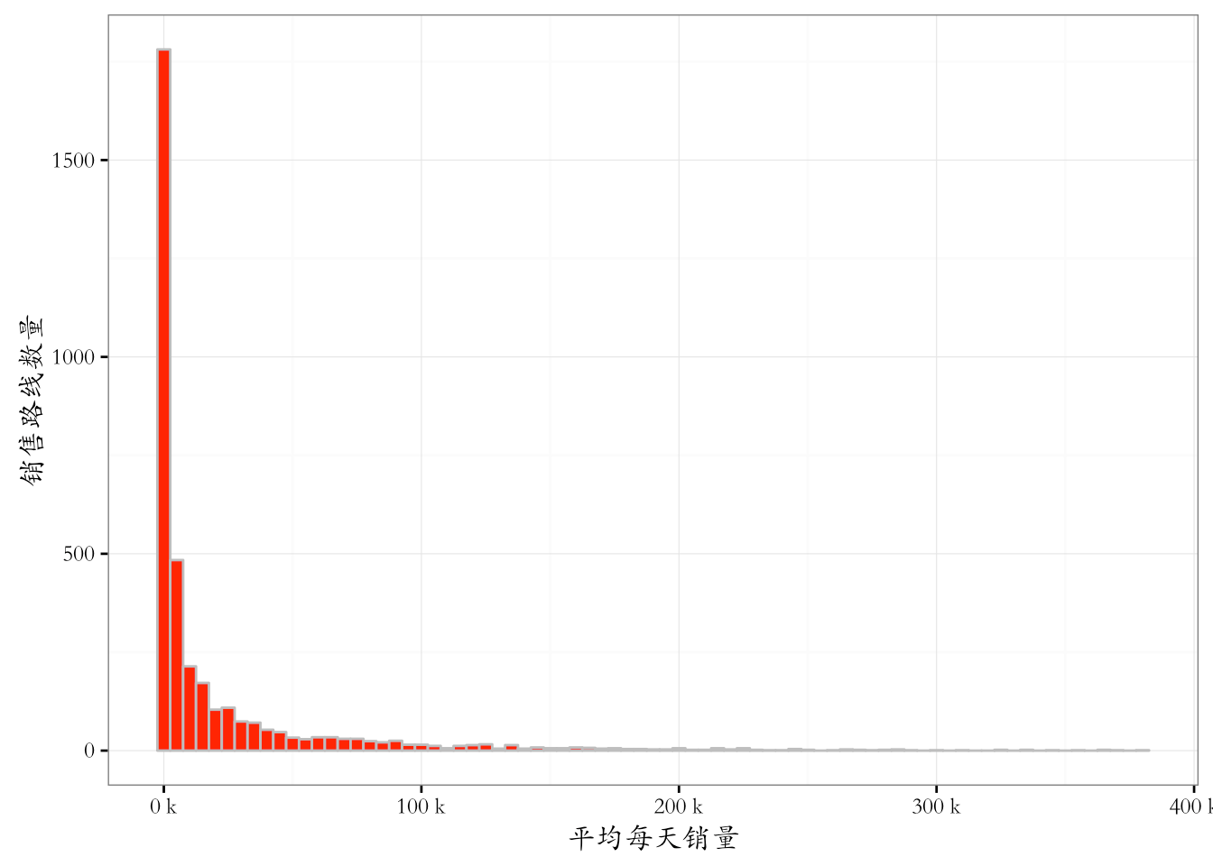
数据分析与统计建模
销售路线的数据探索
销售路线每天的销量情况分析
大部分销售路线的平均销售量并不多
随着销量的增多销售路线的数量迅速递减

Slide 19
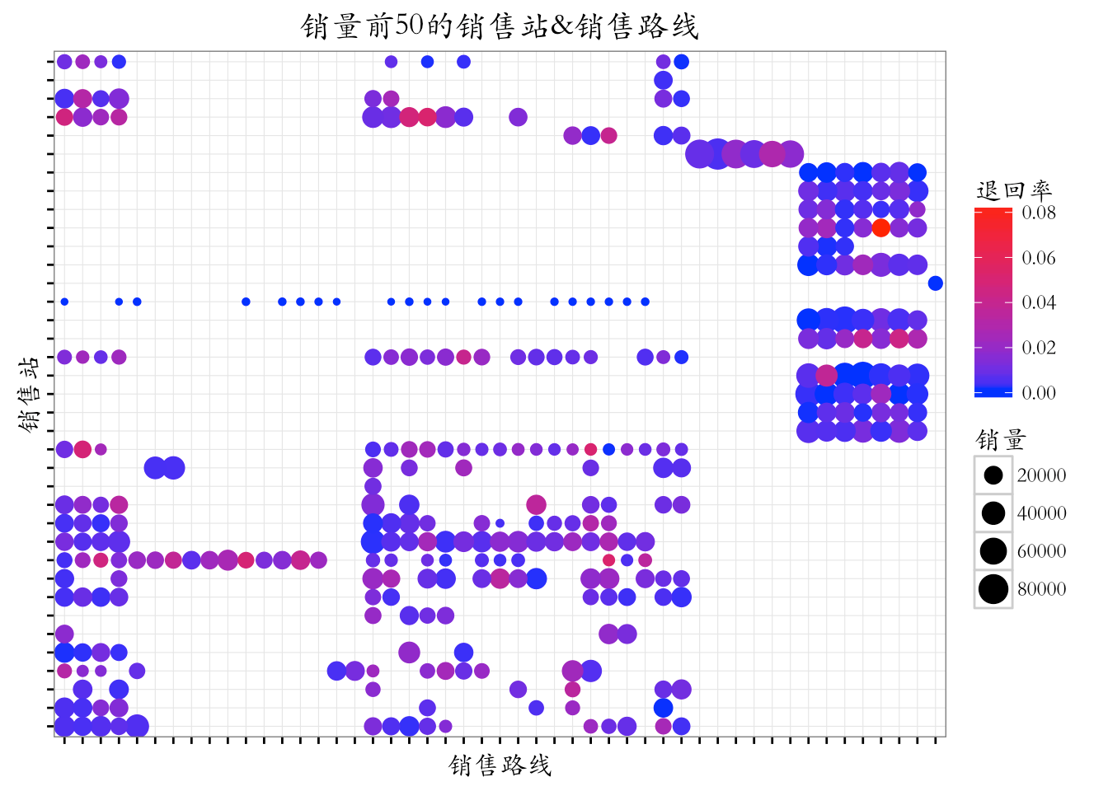
数据分析与统计建模
销售路线的数据探索
前50条销售路线和前50个销售站队销量和退回率的交互关系分析
销售量大相应的退回百分比较小

Slide 20
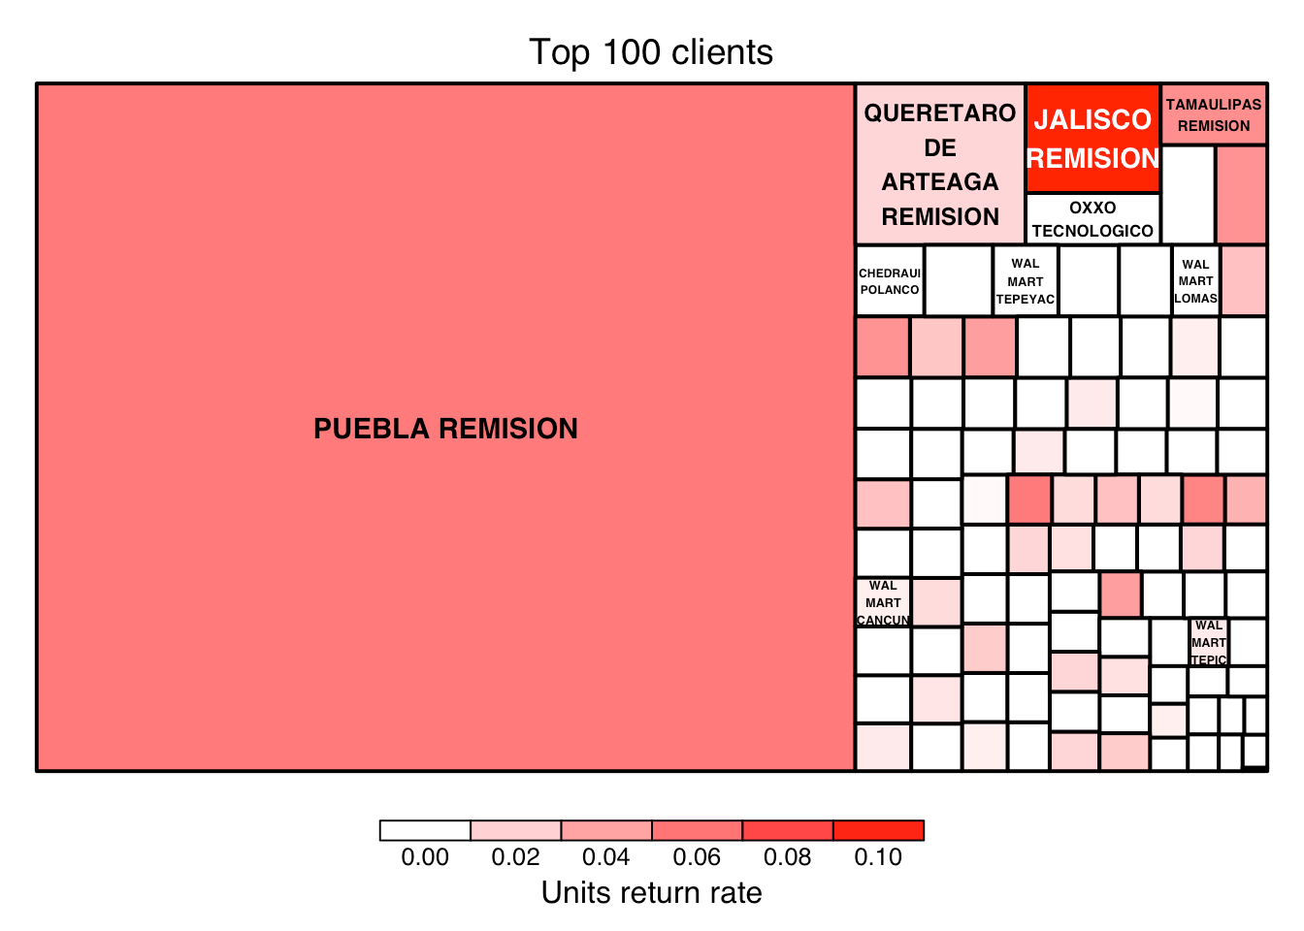
数据分析与统计建模
客户的数据探索
885416位客户中消费量前100的客户的消费情况分析
Puebla Remision是一个大客户，但是退货率也偏高
客户源较单一
客户的消费量和退货率成反比

Slide 21
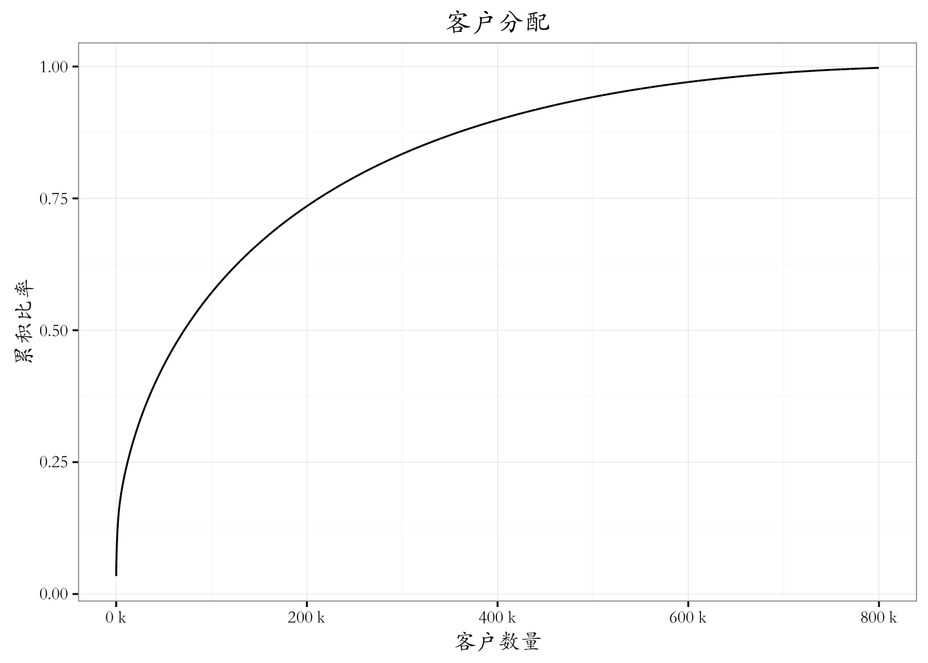
数据分析与统计建模
客户的数据探索
所有客户对该公司产品消费的累积贡献情况分析
曲线随客户数量的增多逐渐趋于平缓，销量的累积百分比逐渐趋于1
约1/4的客户消费了公司3/4的产品

Slide 22
数据分析与统计建模
客户的数据探索
客户和购买渠道的相关情况分析
销售渠道数 | 1 | 2 | 3 | 4
客户数量 | 874022 | 6516 | 65 | 1
大多数客户只是通过一个购买渠道买到产品

Slide 23
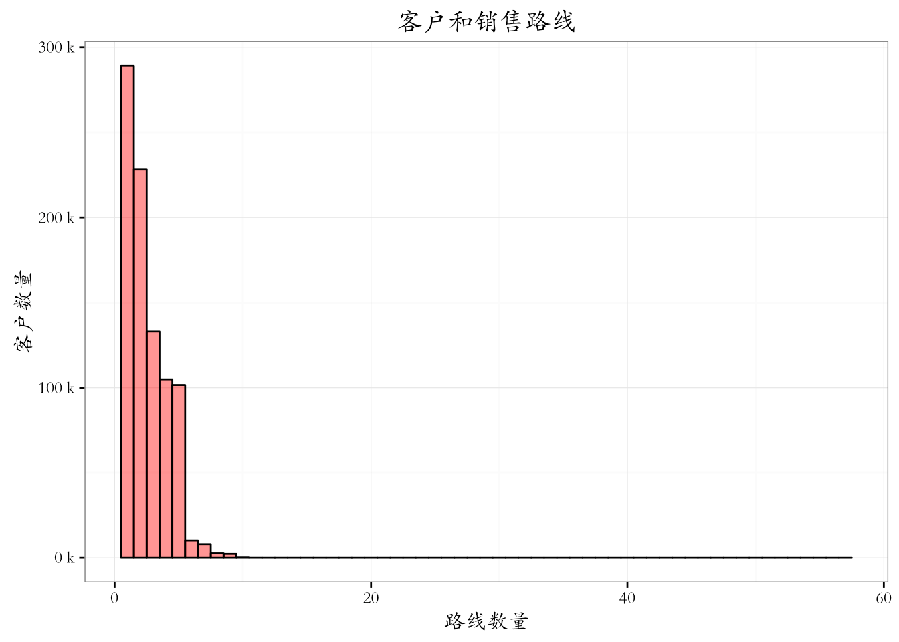
数据分析与统计建模
客户的数据探索
客户和销售路线的相关关系分析
大部分客户的产品是从不超过10条销售路线得到

Slide 24
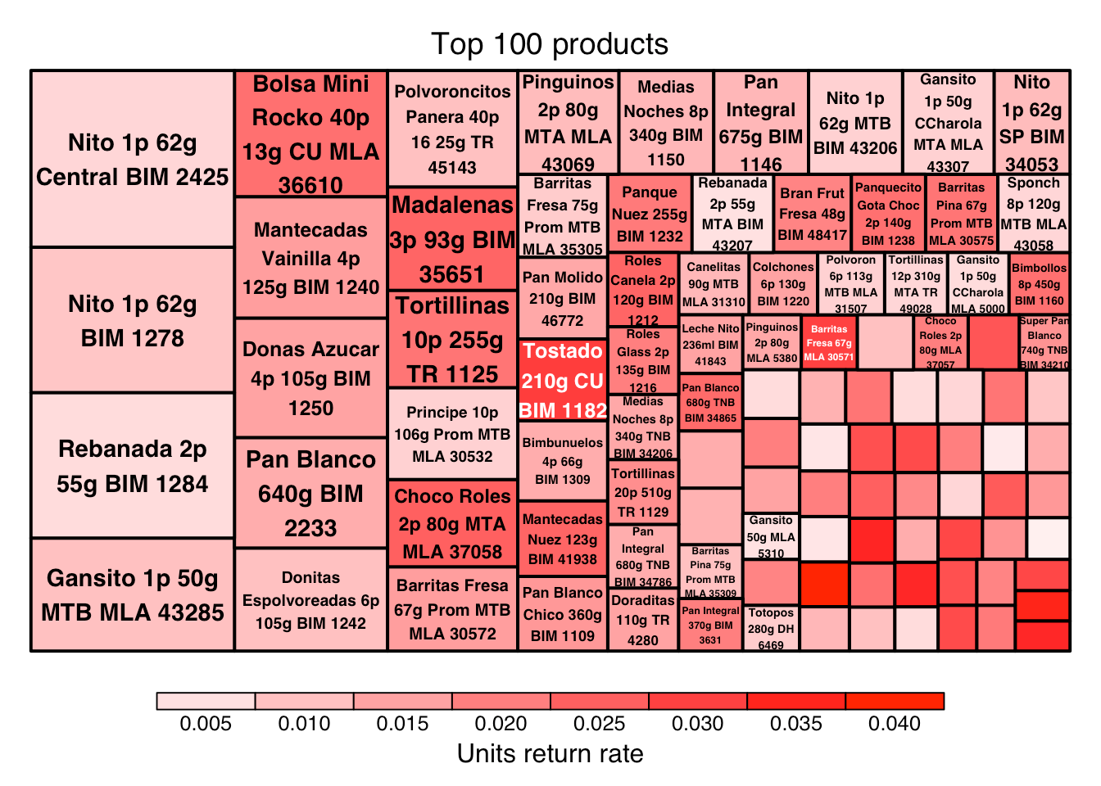
数据分析与统计建模
销售产品的数据探索
1719种产品中销售量排名前100的产品的销量和退回率分析
销量前三的产品退回率都比较低
个别产品销量高，退回率也搞
退货率和销量并没有明显的相关性

Slide 25
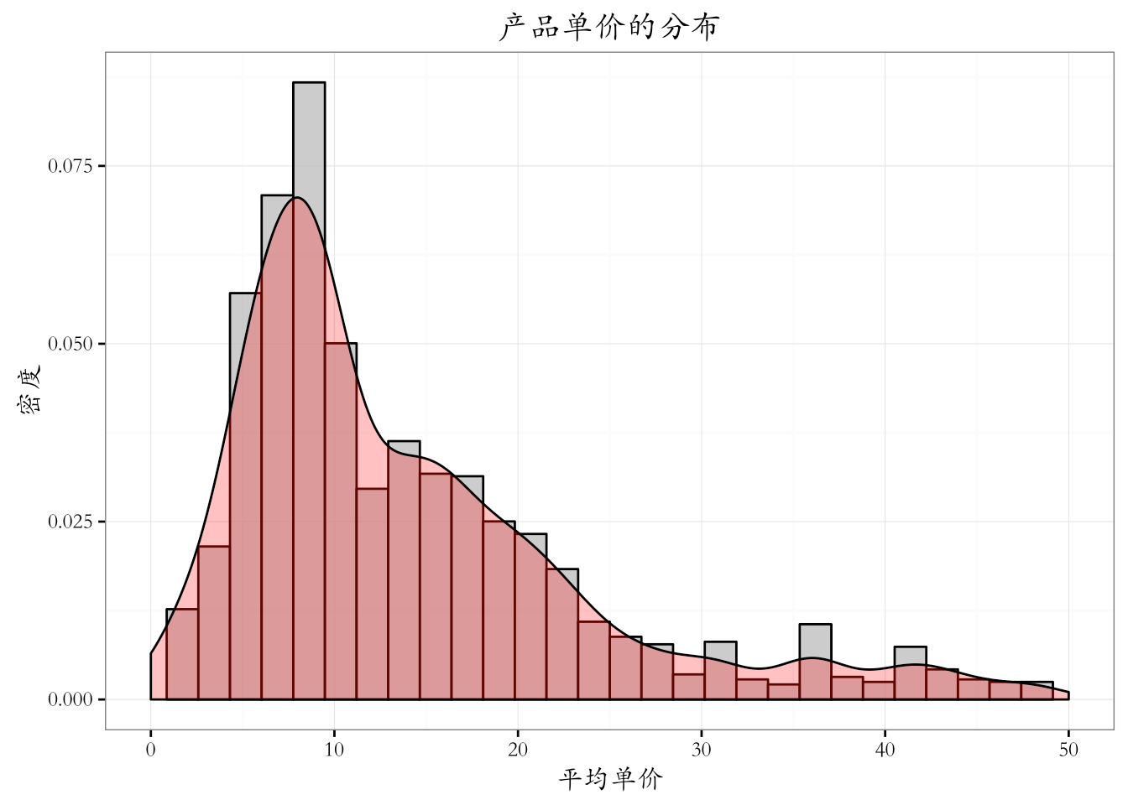
数据分析与统计建模
销售产品的数据探索
产品的平均单价的相关分布分析
每种产品的平均单价主要集中在[0,20]之内
单价为8的产品品种最多
销售单价大于30的产品不是主打产品

Slide 26
数据分析与统计建模
PART FOUR
数据预测准备

Slide 27
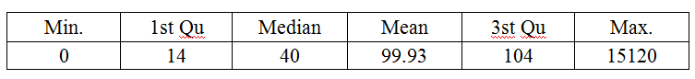
数据分析与统计建模
数据变换
使用机器学习对需求量进行预测
原始数据中需求量的五数
从上表可以看出，数据的分布是分散且有偏的。

Slide 28
数据分析与统计建模
数据变换
分析：上图均为产品调整后需求量的分布，可以看出，需求量主要集中在0～250之间，只有极少数的需求量会在1000以上。

Slide 29

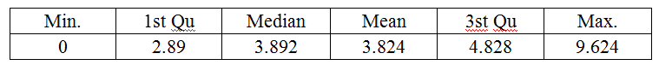
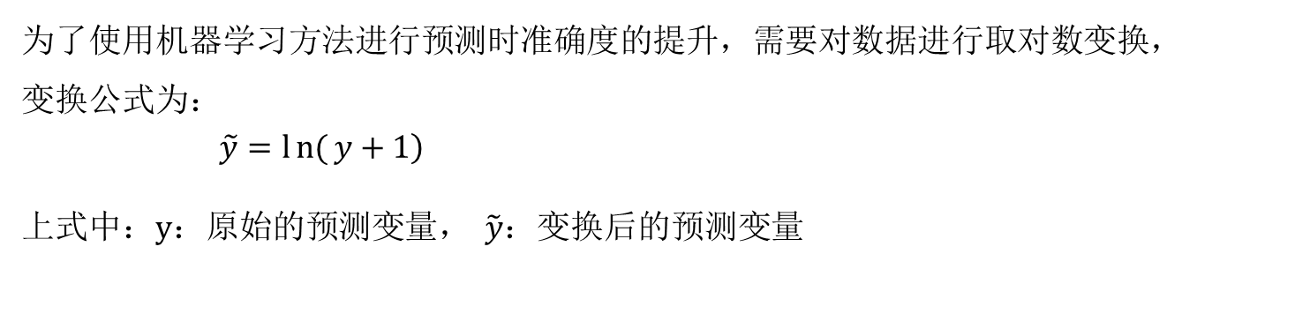
数据分析与统计建模
数据变换
使用机器学习对需求量进行预测
为了使用机器学习方法进行预测时准确度的提升，需要对数据进行取对数变换，
变换公式为：
$\left.\tilde{y}=ln{(}y+1\right)$
上式中：$y$：原始的预测变量， $\tilde{y}$：变换后的预测变量
预测变量变换后的数据的五数如下：

Slide 30
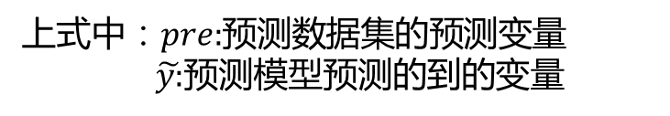
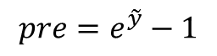
数据分析与统计建模
数据变换
使用机器学习对需求量进行预测
从右图可以看出，变换后的需求量的数据分布近似服从正态分布，达到了我们训练模型，进行预测的要求。
然而使用模型得到的预测数据，并不是最终的需求量，需要对预测数据进行指数变换得到最终的预测数据，变换的公式如下：
$$pre=e^{\tilde{y}}−1$$
上式中：$pre:$预测数据集的预测变量
$\tilde{y:}$预测模型预测的到的变量

Slide 31
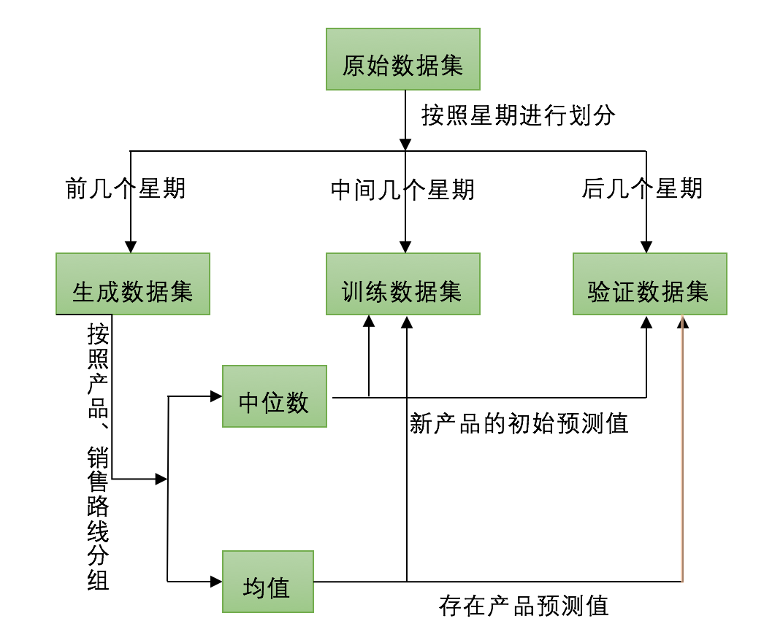
数据分析与统计建模
训练数据集的划分
将数据集按照星期划分为三个部分，分别为生成数据集、训练数据集、验证数据集。
同时为了提高对新产品的预测能力，将新产品需求量数据，使用所有类别产品需求量均值的中位数来代替。
数据集划分流程图如右图：

Slide 32
数据分析与统计建模
PART FIVE
随机森林回归模型

Slide 33
数据分析与统计建模
随机森林算法综述
随机森林算法(random forest)是由Breiman和Cutler在2001年提出的一种基于分类树的算法。它通过对大量分类树的汇总提高模型的预测精度，是取代神经网络等传统机器学习方法的新的模型。
特点：
1.预测效果极好；
2.适合高纬输入变量；
3.提高分类和回归问题准确率；
4.对缺失值进行有效估计和处理；
5.估计特征变量和解释变量的重要性；
6.对未知数据有较好的泛化能力。

Slide 34
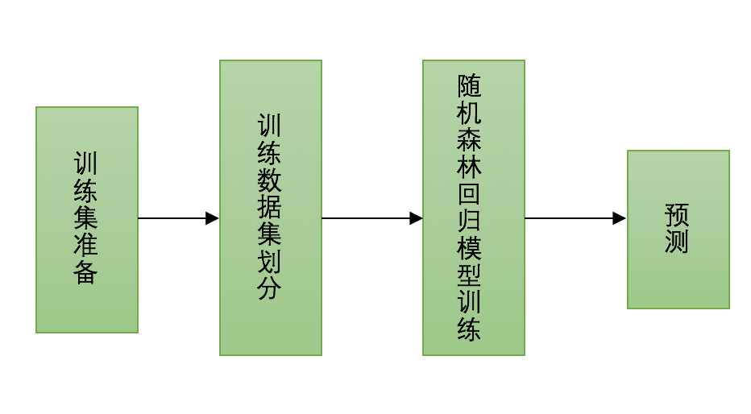
数据分析与统计建模
随机森林算法求解过程
随机森林回归流程图
This text can be replaced with your own text.

Slide 35
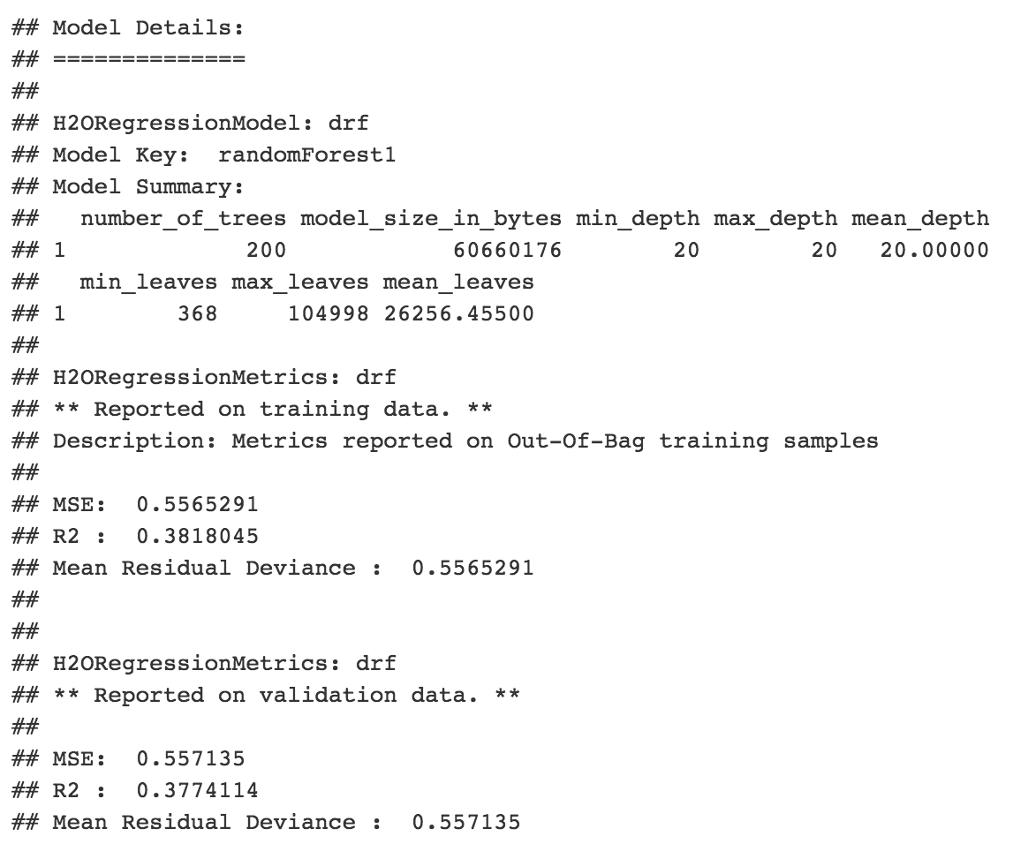
数据分析与统计建模
随机森林回归求解结果
100%
200棵树的在训练集中可知：
平均偏差为0.5565 R^2=0.3818
75%
测试集中的平均偏差为0.5571 R^2=0.3774
可以得出偏差小的模型拟合效果较好

Slide 36
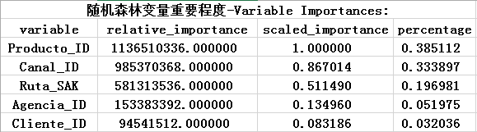
数据分析与统计建模
各个变量的重要程度如下表：
重要性较大
28%
28%
28%
This text can be replaced with your own text. All phrases can be replaced with your own text
This text can be replaced with your own text. All phrases can be replaced with your own text
This text can be replaced with your own text. All phrases can be replaced with your own text
重要性最小

Slide 37
数据分析与统计建模
使用随机森林模型对所给的约700万条测试集进行预测，得到的预测结果数据分布情况如下：
预测数据的分布直方图如下图：
37

Slide 38
数据分析与统计建模
PART SIX
梯度提升机回归模型

Slide 39
数据分析与统计建模
Gradient Boosted Machines综述
Boosting
Boosting是一族可将弱学习器提升为强学习器的算法。这族算法的工作机制类似：先从初始训练集训练出一个基学习器，再根据基学习器的表现对训练样本分布进行调整，使得先前的基学习器做错的训练样本在后续受到更多的关注，然后基于调整后的样本分布训练下一个基学习器；如此重复进行，直至基学习器数目达到事先指定的值T，最终将这T个基学习器进行加权结合。
Gradient Boosting
Gradient Boosting是一种Boosting的方法，它的主要思想是，每一次建立模型是在之前建立模型损失函数的剃度下降方向。
39

Slide 40
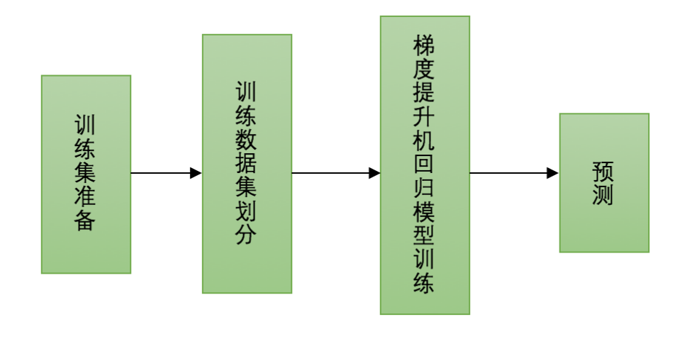
数据分析与统计建模
梯度提升机算法流程
梯度提升机求解流程图
40

Slide 41
数据分析与统计建模
PART SEVEN
预测模型对比

Slide 42
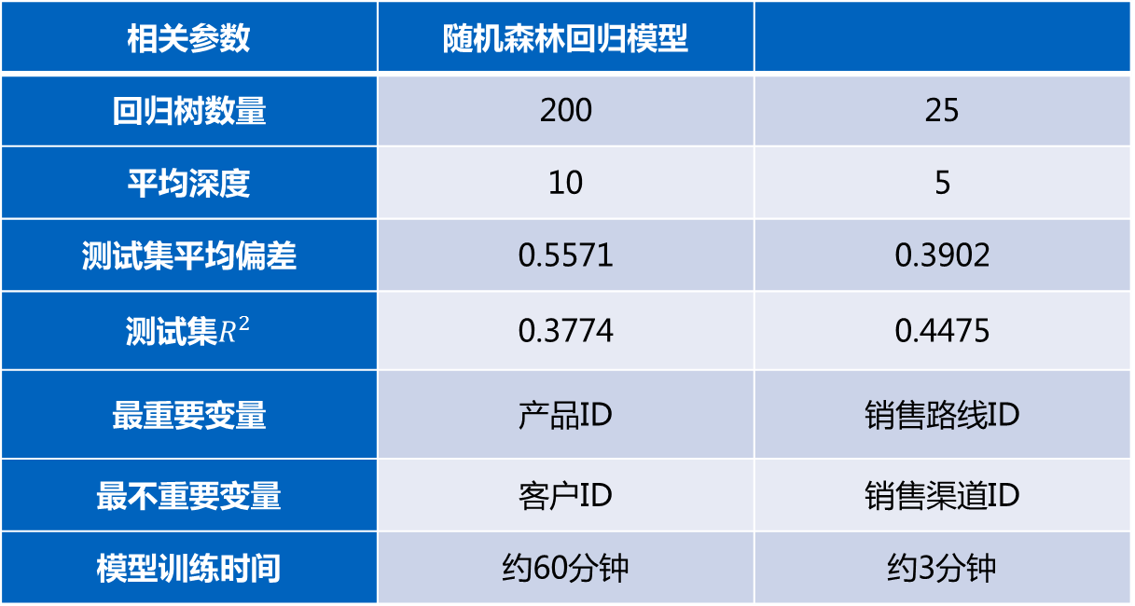
数据分析与统计建模
预测模型对比
相关参数 | 随机森林回归模型
回归树数量 | 200 | 25
平均深度 | 10 | 5
测试集平均偏差 | 0.5571 | 0.3902
测试集$R^{2}$ | 0.3774 | 0.4475
最重要变量 | 产品ID | 销售路线ID
最不重要变量 | 客户ID | 销售渠道ID
模型训练时间 | 约60分钟 | 约3分钟
梯度提升机回归模型
>
200
25
>
<
>

Slide 43
THANK YOU

